Slide 1
Vývojová psychologie
Kognitivní vývoj kojenců
Mgr. Jan Krása, Ph.D.
Katedra psychologie, Pedagogická fakulta, MUNI

Slide 2
Jean Piaget (1896-1980)
Švýcar z frankofonního kantonu.
Bez něj by dětská psychologie nebyla ničím.
Přes své „chybějící“ dětství se věnoval dětem (v 10 začal publikovat články v zoologických časopisech, v 22 získal doktorát) : neustále se dětí vyptával a nechával je řešit různé hlavolamy.
Po Freudovi nejcitovanější psycholog všech dob – aniž by kdy získal titul v psychologii!

Slide 3
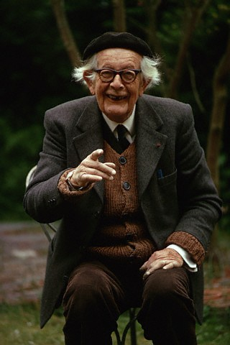
Jean Piaget (1896-1980)
Myšlení je zvnitřněná činnost.
Kognice je forma adaptace – snaží se reagovat na události.
Otec konstruktivismu (přístup vlivný zvláště v pedagogice): všechny znalosti nejsou jednoduše naučeny (behaviorismus), ale jsou postupně budovány.
Např. verbálně-abstraktní kategorie „nářadí“ může vzniknout teprve máme-li představu o jednotlivých nástrojích.

Slide 4
Jean Piaget (1896-1980)
Funkcí inteligence je pomoc při adaptaci na prostředí (od reflexů ke komplexním výkonům, které vyžadují vhled, reprezentaci poznatků a schopnost manipulace s různými symboly). = evoluční přístup
Učením se inteligence a její projevy stávají více specifikované.

Slide 5
Čtyři hlavní stadia v Piagetově teorii:
Senzomotorické (narození až 18-24 měsíců)
Předoperační (18-24 měs. – 7 let)
Konkrétních operací (7 let – 12 let)
Formálních operací (12 let a dál)
Věky jsou pouze orientační – vývoj je individuální. Posloupnost je neměnná: každé stádium je nezbytným předpokladem stádia následujícího – např. sch. konzervace.
Učit dítě něčemu, na co není zralé, nebo je naopak přezrálé, vede k tomu, že si dítě osvojuje určité procedury, ale neprohlubuje své poznání.

Slide 6
Fáze senzomotorické inteligence
Nejdříve se rozvíjí oblast vnímání a manipulace s předměty. Senzomotorická inteligence je preverbální.
Dítě si nejdříve nespojují obrazy svých rukou s počitky pohybu – postupně se naučí obojí koordinovat, aby si přitáhlo hračku.
Neví, co mohou od okolních předmětů očekávat – jak budou předměty reagovat. Experimentují: cucají, třesou jimi, mlátí s nimi, hází je. Takto získávají zkušenosti, které vedou k dalším činnostem.
V poslední čtvrti 1. roku se rozvíjí „trvalost objektu“, tj. stálá reprezentace. Do té doby, když přikryjete předmět, dítě na něj skoro ihned zapomene. Pak spoluúčinkuje i paměť – reprezentace předmětu.
Video o stupních vědomí a trvalosti objektu:
https://www.youtube.com/watch?v=H6u0VBqNBQ8&t=73s&ab_channel=Kurzgesagt%E2%80%93InaNutshell

Slide 7
Fáze senzomotorické inteligence
1. Stadium primární kruhové reakce (1-4 měsíce):
Typickým znakem je koncentrace na vlastní tělo a jeho projevy. Dítě s potěšením opakuje celkem dlouho určité pohyby (rukou, nohou). Uspokojení přitom plyne z pouhé činnosti (aktivita ještě není prostředkem k dosažení nějakého cíle).
Takto vlastně zdokonaluje svoji činnost.
Ke konci 1. trimestru odlišuje živé bytosti od neživých předmětů. Dokáže odlišit dotek sebe sama, někoho jiného a nějakého objektu (Papoušek, Papoušková, 2000)

Slide 8
Fáze senzomotorické inteligence
2. Stadium sekundární kruhové reakce (4.-8. měsíc)
Kojenec dovede sledovat objekt bez většího omezení. Vlastní aktivita přestává být cílem a stává se prostředkem (poznávání). Náhodně objevený efekt pohybu se stává cílem (zavěšené hračky, zvuky). Spoluúčinkuje zde paměť (opakuje žádoucí aktivity s pamatovanými objekty) a vzniká pojetí příčinné souvislosti.
Rozvíjí se vědomí trvalosti objektu – svět a objekty existují stále nezávisle na dítěti (schování hračky – hledání v 8. měsících) – posilováno hrou.
S různými předměty dítě zachází různě.

Slide 9
Fáze senzomotorické inteligence
V této fázi se rozvíjí i základní percepční konstanty:
Tvarová konstanta – dítě pozná věc (hračku), i když ji vidí z jiných úhlů.
Konstanta velikosti – poznává předmět, i když na sítnici vrhá menší obraz, když je dále.
Konstanta barvy – rozpozná tentýž předmět i v rozdílném nasvětlení.

Slide 10
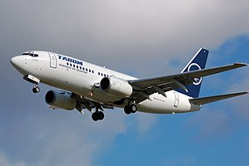
Tvarová konstanta

Slide 11
Konstantnost velikosti

Slide 12
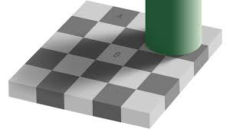
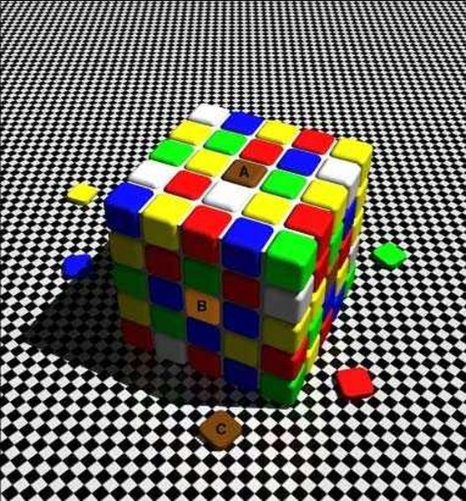
Konstantnost barvy

Slide 13
Fáze senzomotorické inteligence
3. Stadium terciální kruhové reakce (8.-12. měsíc)
Dítě je více zaměřeno na cíl a dokáže určité dění anticipovat (předvídat). Nyní je schopno postupovat i opačně: stanoví si cíl a hledá vhodné prostředky. Nejdříve užívá osvědčené prostředky, poté experimentuje a kombinuje různé činnosti (aby si přitáhlo hračku, stáhne celý ubrus … využívá dospělého). Ke konci období dokáže překonat naučený stereotyp a hledá jiné řešení.
V 9. měsících dokáže dodržet správné pořadí dvou činností, ve 12 tří činností.

Slide 14
Fáze senzomotorické inteligence
16měsíční Piagetova dcera přichází k rébusu: otec schoval do krabičky od sirek pásek od hodinek. Ona dosud nezná schéma otevírání/zavírání krabičky (zná jen otočit a vytřepat a vsunout prsty do štěrbiny). To nepomáhá. Následuje pauza… Lucienne se pozorně dívá na štěrbinu, pak několikrát za sebou otvírá a zavírá ústa, nejprve mírně, pak stále víc… pak bez váhání vkládá prst do štěrbiny a štěrbinu zvětšuje. Získává pásek. (Hunt, 2000, s. 343)

Slide 15
Kognitivní vývoj
Novorozence je možné napodmiňovat (zvukem na krmení; trvání minimálně 1 den)
2.-4. měs.: lze je napodmiňovat (kopání nohou v očekávání pohybu hračky; po dvou týdnech vyhasíná).
4. měs.: jejich srdeční tep se zvýší, když předmět mizí a když se objevuje. V protikladu k Piagetově teorii to ukazuje, že dítě naopak očekává trvání předmětu. (Cohen, 1983)
8.-9. měs.: aktivnější paměť – dítě začíná hledat zakrytou či schovanou hračku, ale nechá se napálit, za pár měsíců nikoli. (Hunt, 2000)

Slide 16
Kognitivní vývoj
Explorativní chování dítěte (za zády rodiče otvírají šuplíky a vyhazují věci…) není výsledkem naučeného chování, které je odměňováno (navzdory tvrzením behaviorismu), ale je spontánní a vychází z iniciativy dítěte.
= kojenec má potřebu zkoumat svoje schopnosti
= nalezení kompetence

Slide 17
Kognitivní vývoj
V kojeneckém věku je kategorizace předmětů založena především na percepční analýze – některé objekty se vzájemně podobají, jiné méně.
Mandlerová (2001): vývoj preverbálních konceptů.
Ke konci období se rozvíjí i symbolické uvažování např. v pasivním porozumění slovním výrazům.
V tomto období převažuje implicitní, nedeklarativní (tj. neuvědomovaná) paměť – resp. dítě zkušenost uchovává, horší je to s vybavením, resp. se schopností vyjádřit vzpomínku. Paměť je (bez opory slov) kontextová.

Slide 18
Kognitivní vývoj
Kolem 6.-8. měsíce se začíná pomalu rozvíjet i deklarativní, explicitní paměť – velkou roli v tom hraje osvojování si řeči.
Pro zapamatování nového objektu potřebuje dítě v 6 měsících 6 opakování, v 9 měsících 3 a po jednom roce již jen jednu prezentaci objektu (role myelinizace mozkové kůry).
Episodickou explicitní paměť nemají kojenci rozvinutu – dětská amnézie. K autobiografické paměti potřebují děti: jazykové prostředky, uvědomění sebe jako aktéra, časoprostorovou orientaci (srov. dopad příběhu a spánku).

Slide 19
Diskuze

